Slide 1
OKŁADKA DLA MOJEJ ULUBIONEJ KSIĄŻKI
KLASY 2
Prace pokonkursowe

Slide 2


Oliwia Kunat 2b

Slide 3
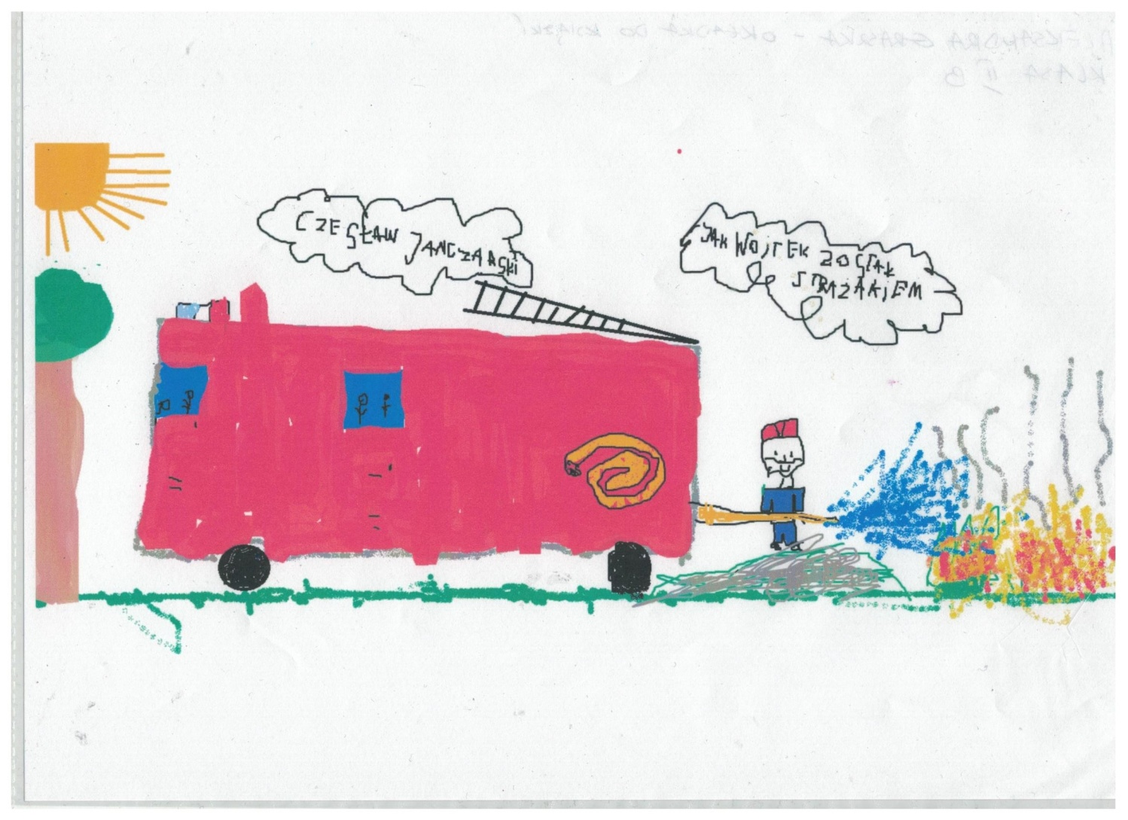
Aleksandra Graszka 2b

Slide 4
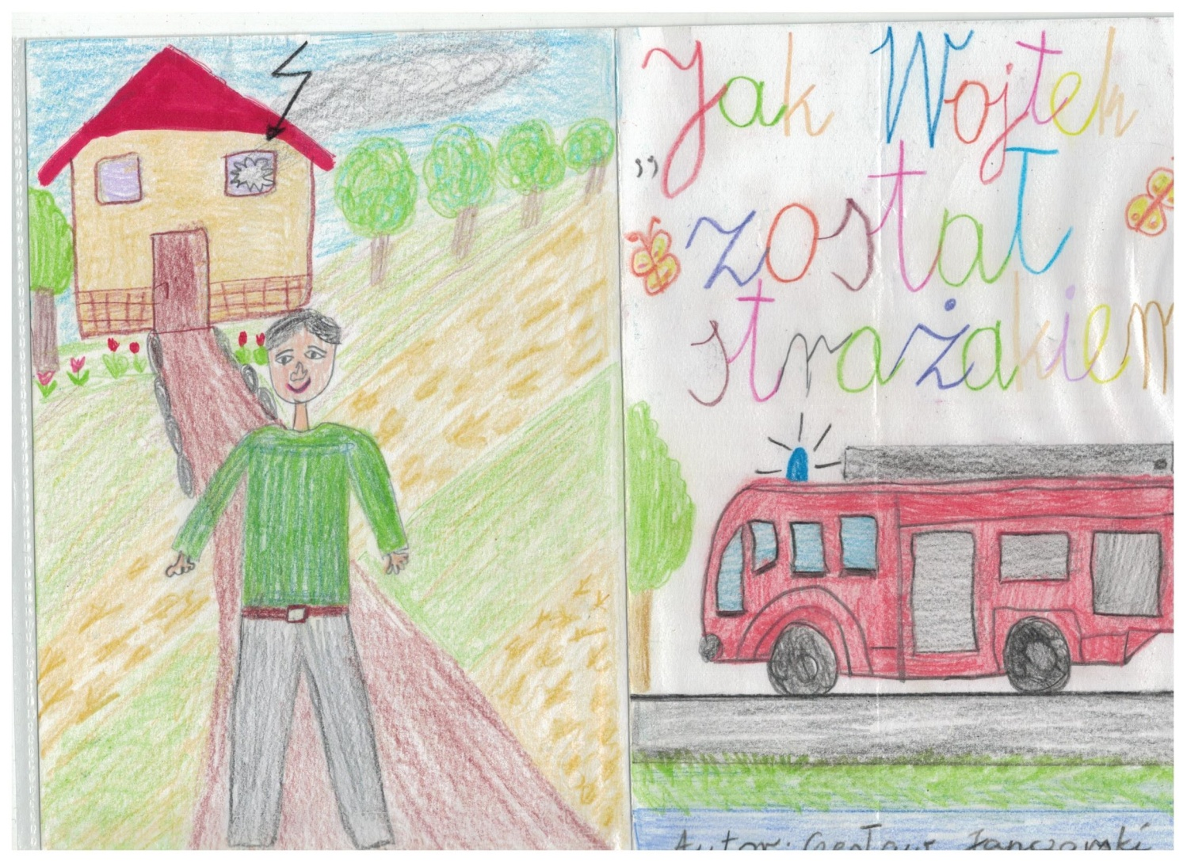
Jakub Tkaczyk 2b

Slide 5
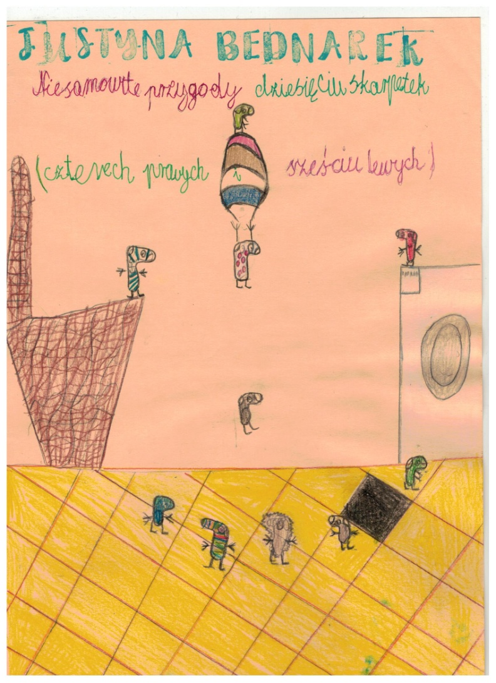
Szymon Ziombski 2b

Slide 6
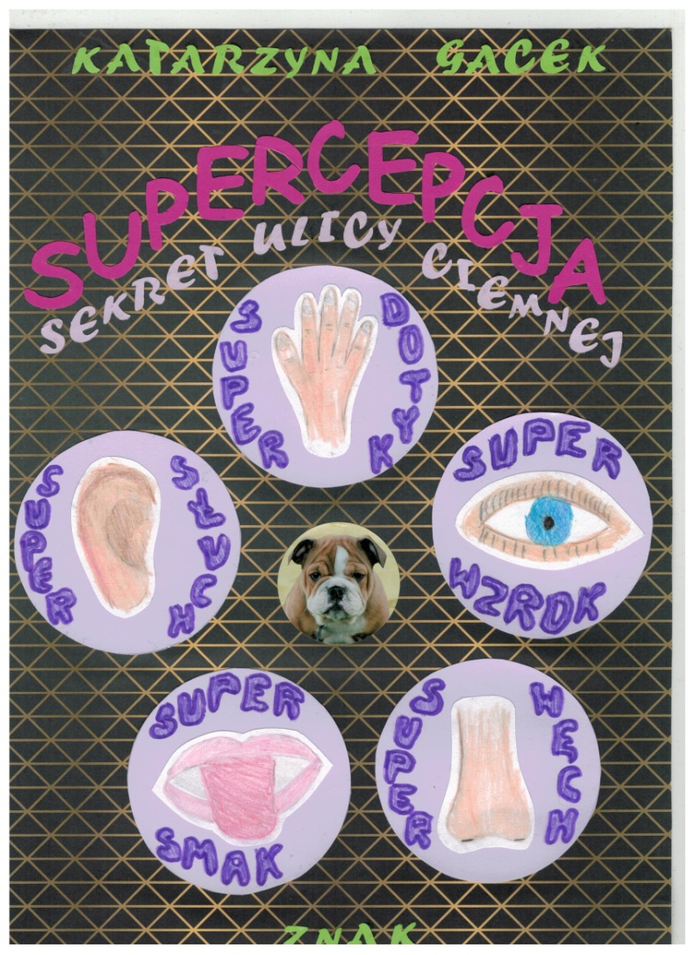
Barbara Wacławek 2c

Slide 7
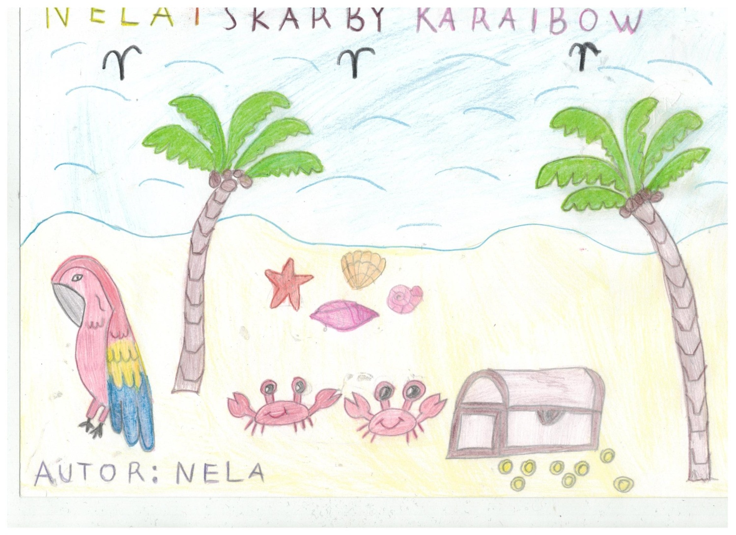
Julia Wiraszko 2e

Slide 8

KosmaPluciński 2b

Slide 9
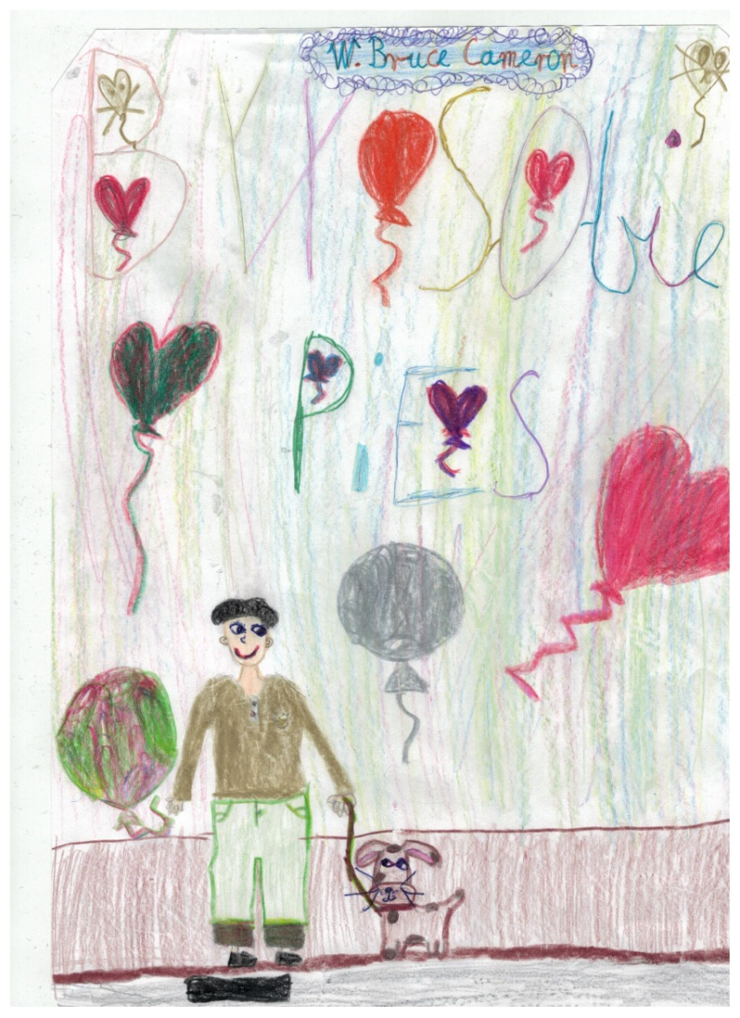
Lena Mozga 2e

Slide 10
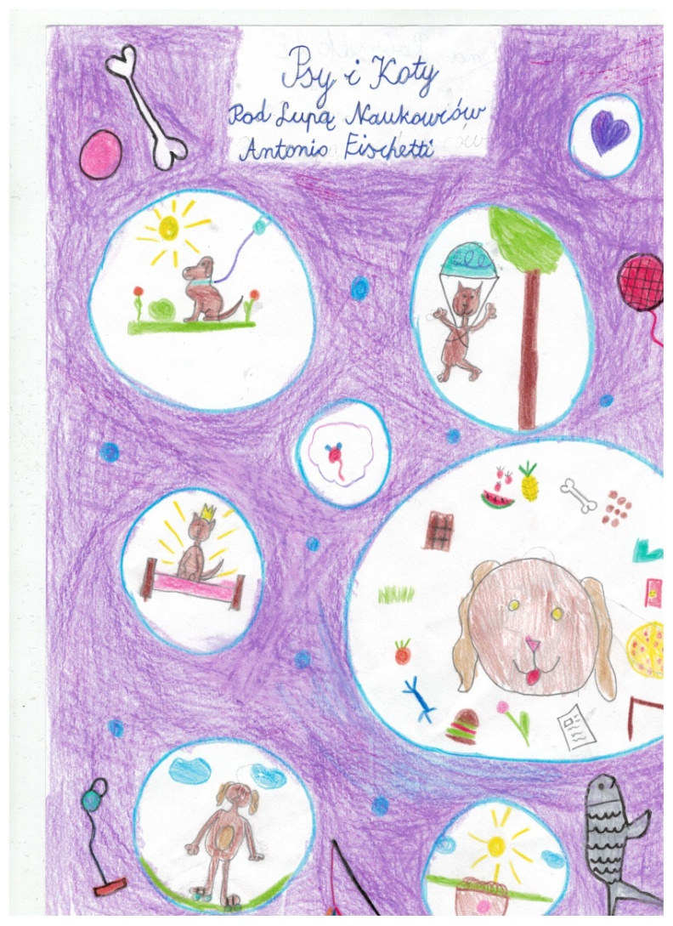
Lena Robaszek 2e

Slide 11
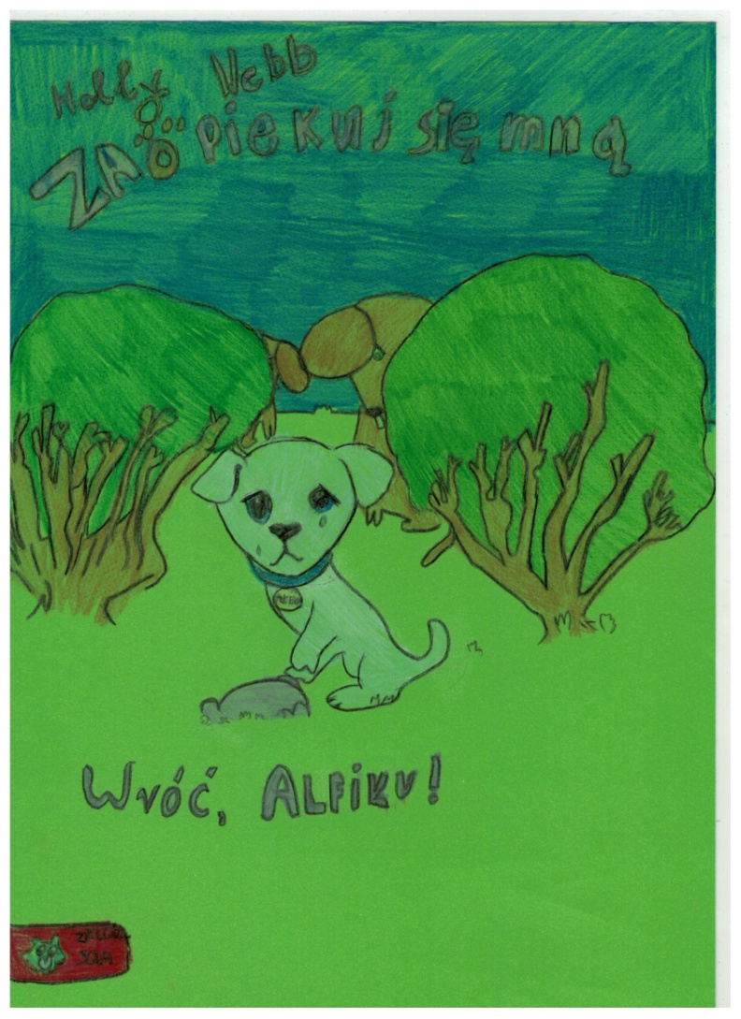
Magdalena Jóźwik 2b

Slide 12
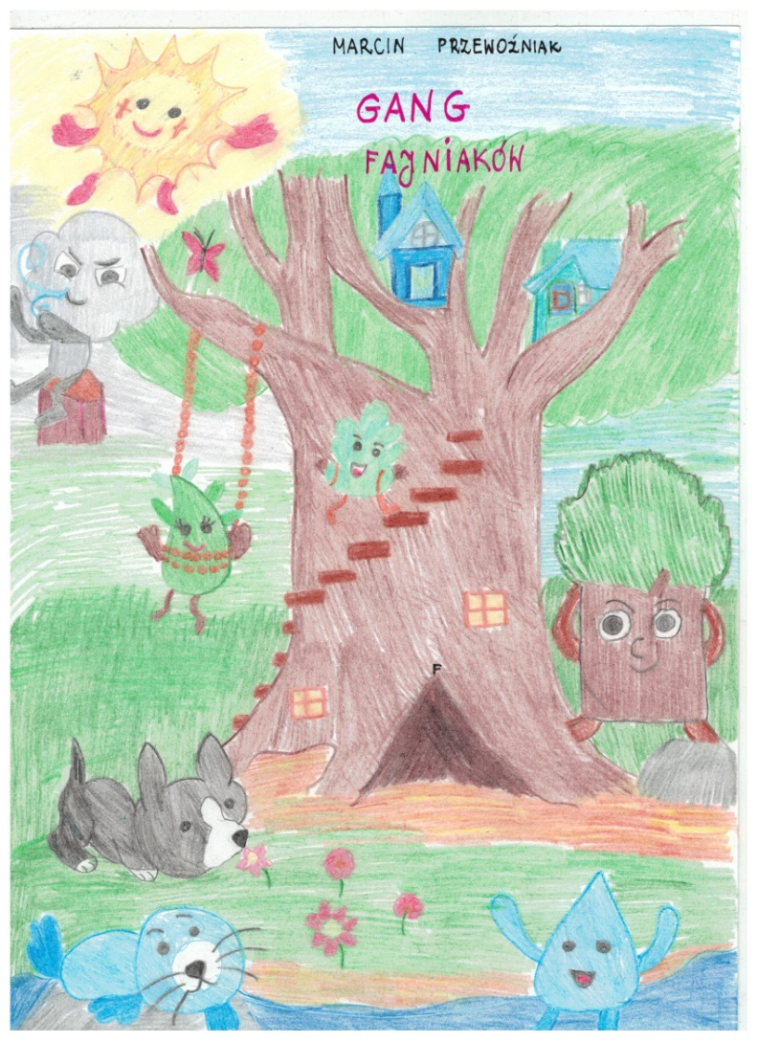
Maja Lesiak 2b

Slide 13
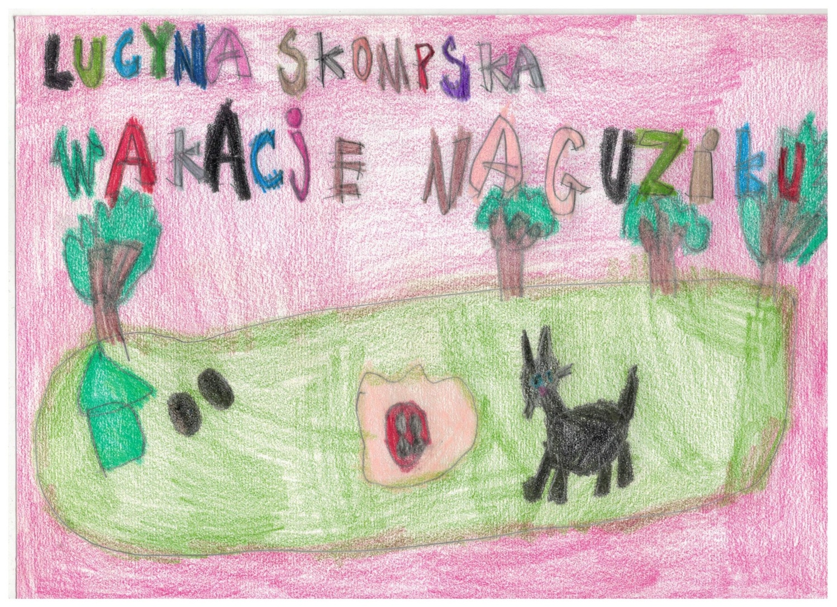
Marta Melon 2b

Slide 14
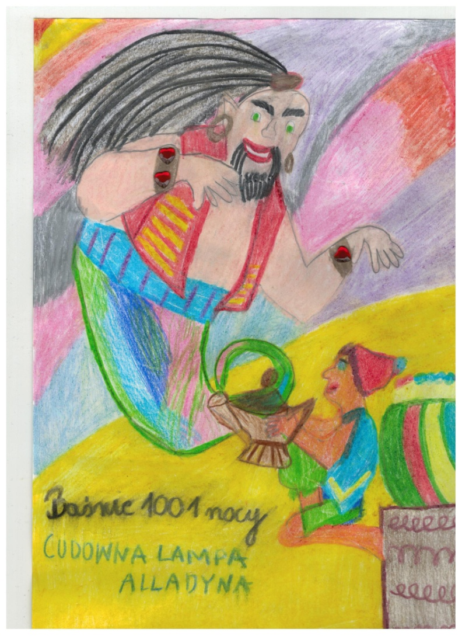
Natalia Rogulska 2a

Slide 15
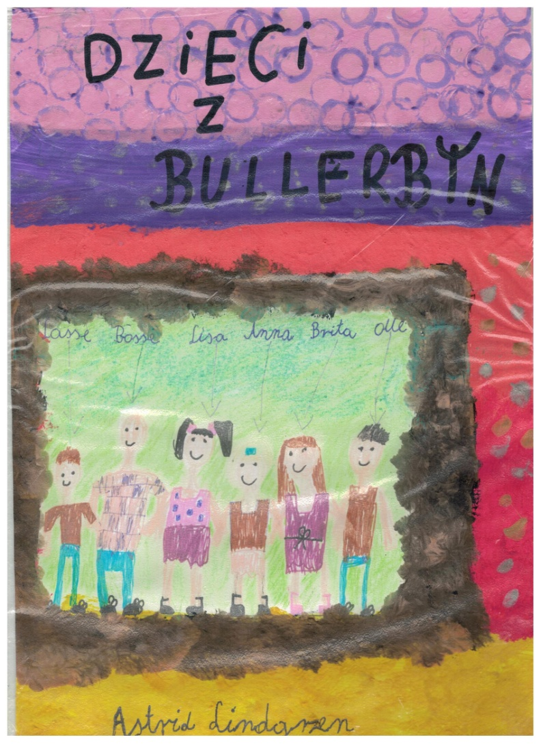
Natalia Strojek 2c

Slide 16

Wojciech Kubalewski 2c

Slide 17
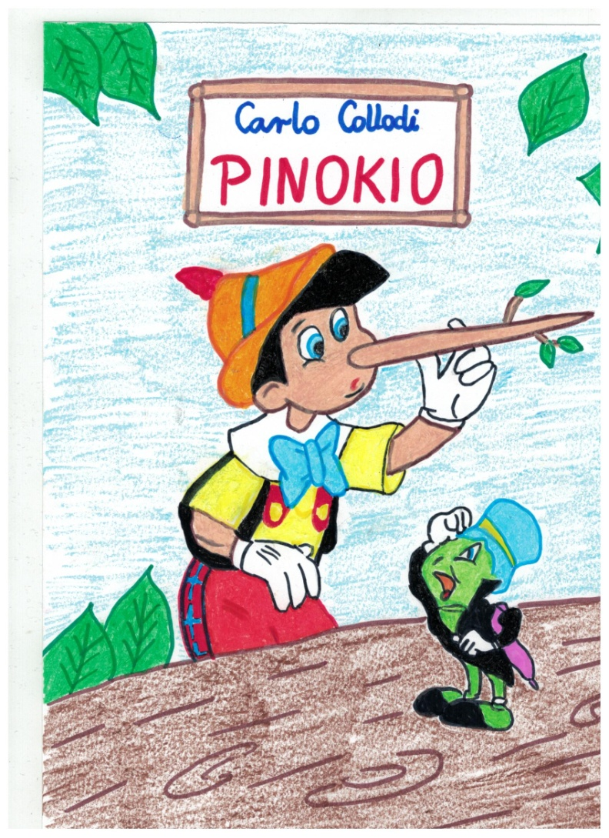
Wiktoria Młynarska 2e

Slide 18
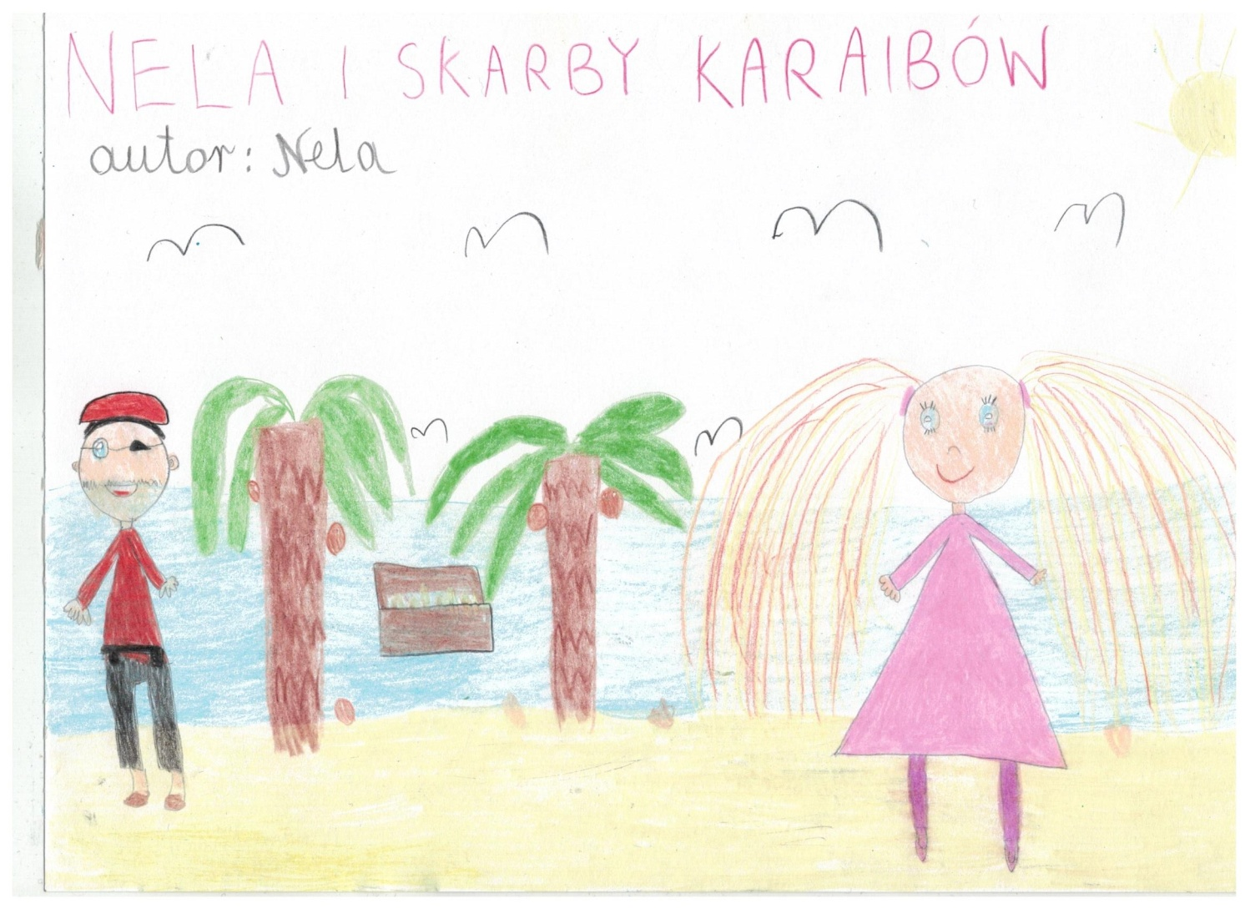
Zuzanna Dąbrowska 2e

Slide 19
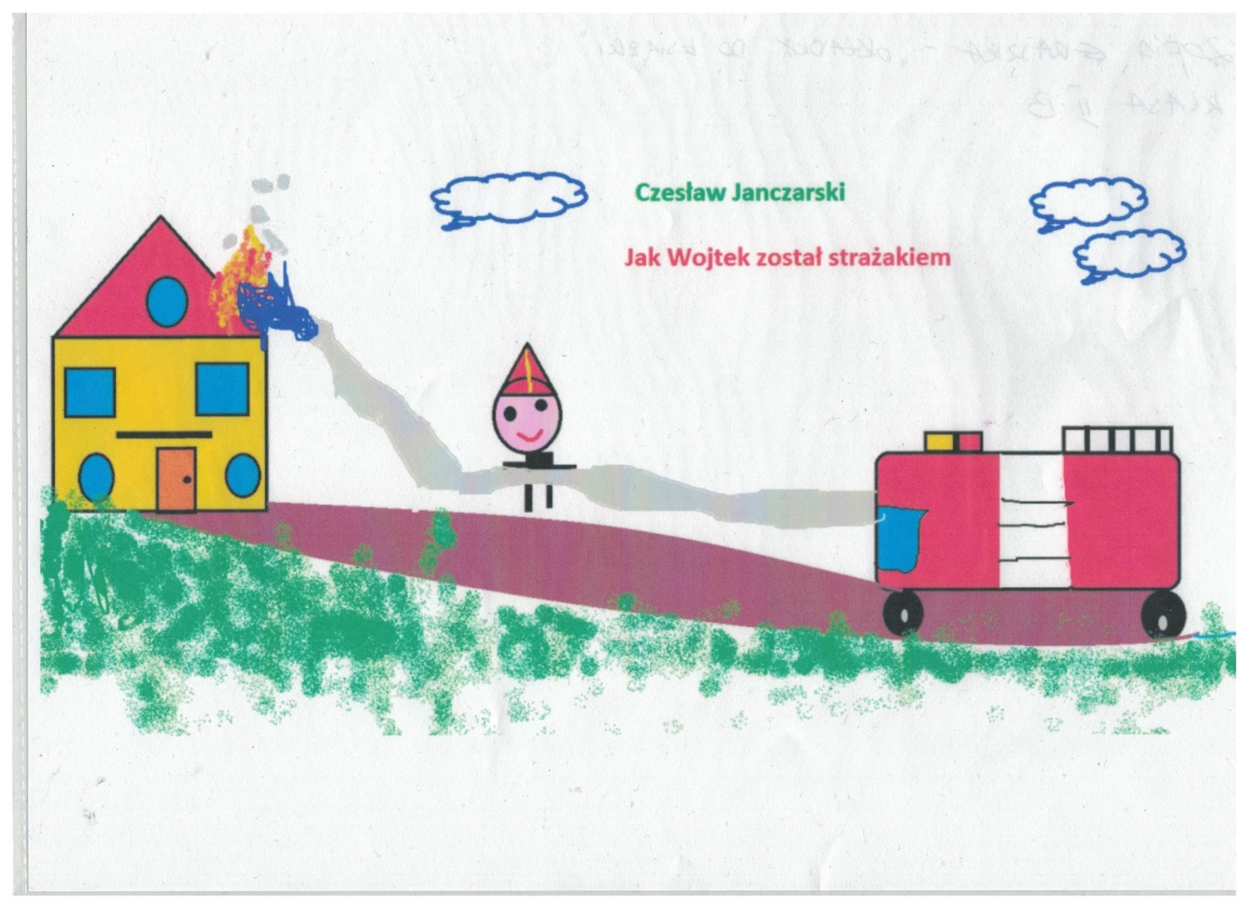
Zofia Graszka 2b

Slide 20
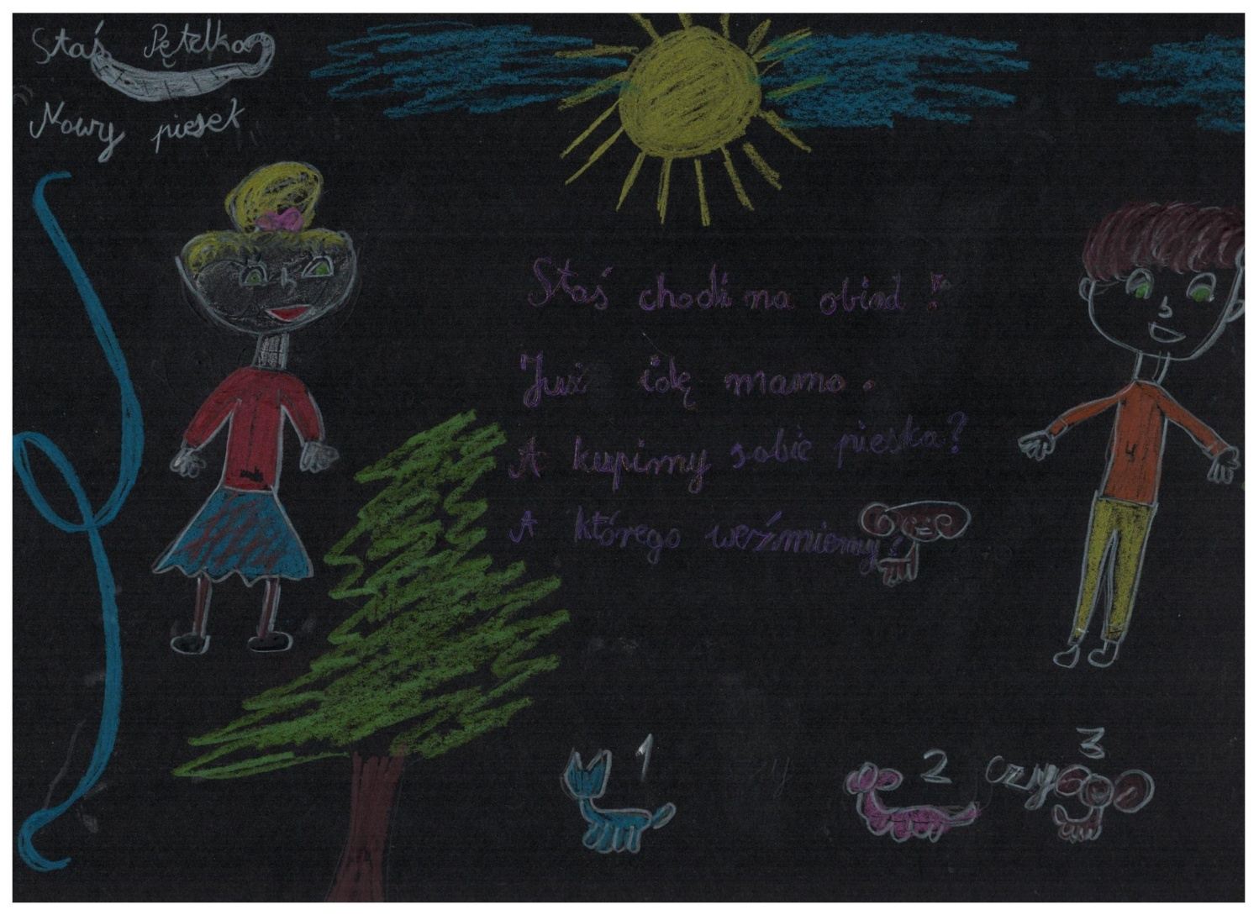
Zofia Kozyra 2b

Slide 21
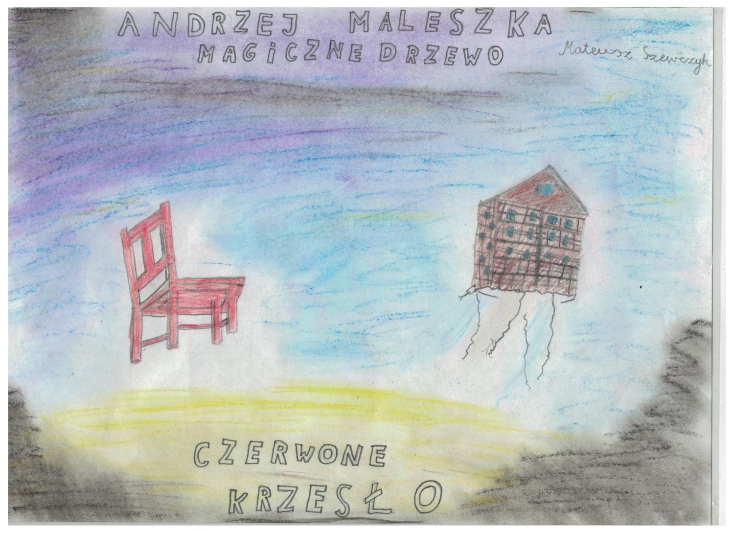
Jan Kobyłecki 2c

Slide 22

Mateusz Furmaga 2b

Slide 23

Liliana Sałkowska 2b

Slide 24
DZIĘKUJEMY
ZA UDZIAŁ W KONKURSIE
I UDZIAŁ W KONKURSIE
Bibliotekarki szkolne

